Slide 1
Оптимізація бізнес-процесів як фактор реалізації потенціалу
Виконала:
Перевозчикова Ю.О.
ЕПД - 502

Slide 2
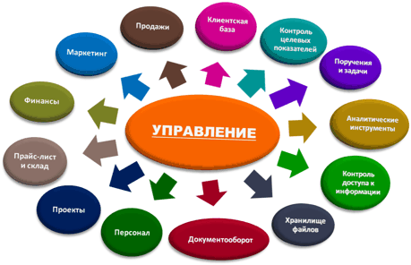
Сьогодні в ринковій економіці рішучим фактором виступає наявність і оцінка не тільки підприємства, а саме оцінка відповідних бізнес-процесів як фактору реалізації потенціалу

Slide 3
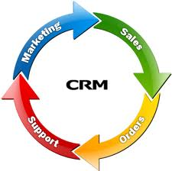
Згідно з процесним підходом вся робота підприємства повинна бути організована на основі взаємодіючих бізнес-процесів.

Slide 4
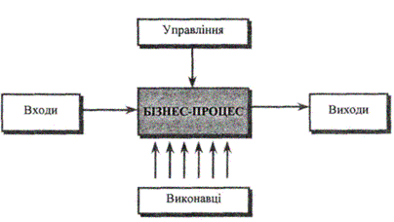
Бізнес-процес складається з набору операцій, порядок виконання яких в рамках бізнес-процесу чітко визначен технологією чи інструкціями, тому такі поняття як маршрути та правила, визначають бізнес-логіку процесу, являються необхідними його характеристиками.

Slide 5
Оптимізація бізнес-процесів є одним з аспектів організаційного розвитку, за якого ряд дій приймається власником процесу для виявлення, аналізу та покращення існуючих бізнес-процесів на підприємстві у відповідності з поставленими цілями і завданнями, таких як збільшення потенціалу підприємства, а разом с тим і збільшення прибутку та зниження витрат.

Slide 6
Основні принципи оптимізації бізнес-процесів
Відповідність поліпшення бізнес-процесів стратегічним цілям підприємства
Орієнтація на внутрішніх та зовнішніх споживачів
Наявність критеріїв оптимізації бізнес-процесів
Наявність власників бізнес-процесів, які відповідальні за їх оптимізацію

Slide 7
Оптимальність процесу оцінюється за такими параметрами:
якість кінцевого результату бізнес-процесу
якість і зміст проміжних результатів
змістовність дій виконавців при виконанні операцій
компактність і узгодженість схем бізнес-процесів
ефективність управління бізнес-процесом

Slide 8
Виділяють наступні методи аналізу та оптимізації бізнес-процесів:
Аналітичні методи;
Формально-універсальні методи;
Комплексні методи постійного удосконалення;
Бенчмаркінг;
Аутсорсинг;
Інструментальні методи.

Slide 9
Порівняльний аналіз методів оптимізації
 | Об’єкт | Мета | Результат | Недоліки | Переваги
Six Sigma | Операції бізнес-процесу | Досягнення рівня дефектності не більше 3,4 дефектів на мільйон ітерацій | Підвищення рентабельності діяльності у результаті усунення дефектів і причин їх появи | Ігноруються можливості для підвищення якості процесів:скорочення часу виконання, оптимізація робочих місць | Інструментарій та способи підвищення якості пов’язані між собою, що забезпечує простоту та ефективність використання
Kaizen | Система бізнес-процесів, товари та послуги | Постійне поліпшення якості бізнес-процесів | Закріплення позиції на ринку, за рахунок конку рентних переваг, високої якості продукції та скорочення витрат | Складність адаптації інструментів до рівня корпоративної культури; не передбачено проведення радикальних змін | Системне управління якістю бізнес-процесів на всіх етапах створення доданої вартості кінцевого продукту
Бенчмаркінг | Бізнес-процеси з більш високими показниками якості | Визначення причин високої якості бізнес-процесів на еталонних підприємствах | Виявлення важливих факторів проблеми, їх ознак для підготовки варіантів можливих рішень та їх реалізації | Перенесення проблем або помилок, що виникають у функціонуванні еталонних бізнес-процесів | Незначний час та витрати, зусилля, що необхідні для підвищення якості бізнес-процесу
Аутсорсинг | Допоміжні бізнес-процеси з низькими показниками якості | Підвищення загального рівня якості основного бізнес-процесу, зниження витрат | Поліпшення обслуговування; створення іміджу, що асоціюється з якістю; скорочення часу виконання робіт, зниження витрат | Ризики, пов’язані з можливими збоями в обслуговуванні та зниженням якості основного бізнес-процесу | Можливість максимальної концентрації на основних бізнес-процесах

Slide 10
Можна виділити такі переваги оптимізації бізнес-процесів підприємств:
1) скорочення витрат, тривалості та кількості помилок у кожному з проаналізованих процесів;
2) формування у працівників підприємства та керівників чіткого розуміння
того як, коли, хто та що необхідно зробити для досягнення поставлених цілей;
3) інтегрування зі стратегією компанії та ключовими показниками її ефективності;
4) можливість підготовки до успішного, продуманого та ефективного впровадження інформаційних технологій;
5) можливість підготовки до ефективного та обґрунтованого організаційного редизайну;
6) зростання керованості підприємства;
7) поліпшення взаємодії між працівниками та підрозділами підприємства;
8) наближення до сертифікації за стандартами ISO: 9000;
9) зростання інвестиційної привабливості підприємства.

Slide 11
Формування моделі процесу - основний етап в процедурі оптимізації

Slide 12
Для кожного процесу / фази процесу визначається:
відповідальна особа;
результат виконання;
межі;
ключові показники, що характеризують якість реалізації процесу / фази процесу;

Slide 13
Оптимізація бізнес-процесів підприємств є дієвим інструментом забезпечення ефективності діяльності підприємств в сучасних умовах та реалізації його потенціалу, сприяє збільшенню прибутку і зростанню продуктивності, зниженню витрат, поліпшенню якості продуктів або послуги, з метою їх відповідності потребам клієнтів і споживачів.

Slide 14
Для максимізації якості бізнес-процесів на підприємствах України необхідно використовувати такі методи оптимізації, які дозволять встановити баланс між задоволенням споживачів і конкуруючими силами ринку з одного боку та показниками ефективності бізнес-процесів з іншого. Проведений аналіз та групування основних методів вдосконалення полегшить їх вибір для практичного застосування на підприємствах та призведе до успішності проекту.

